Slide 1
DATA STRUCTURES 資料結構
Chia-Wei Lee 李佳衛
cwlee@utaipei.edu.tw
Department of Computer Science
University of Taipei

Slide 2
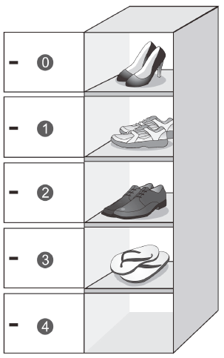
陣列 Array
最基本的資料結構
「陣列」 (Array) 是由多個相同型別元素所組成的串列，這些元素共用一個名稱來表示，並且加上編號(或稱註標，index)以區別個別的元素。
想像成一排有編號的格子
存放相同類型的物品
隨機存取 (random access)
隨意打開某一個編號的格子，查看裡面的內容
擺在某一個喜歡的格子內
19 | 21 | 5 | 115 | 28
list[0]
list[1]
list[2]
list[3]
list[4]

Slide 3
陣列的表示法 (1/2)
線性串列又稱循序串列(sequential list)或有序串列(ordered list)
特性是每一項依據它在串列的位置，形成一個線性的排列次序，所以 x[i]在 x[i + 1] 之前
線性串列的操作(operation)如下：
取出串列中的第 i 項；0 ≤ i ≤ n – 1
計算串列的長度
由左至右或由右至左讀取串列
在第 i 項加入一個新值，使其原來的第 i, i + 1,…, n 項變為第 i + 1, i + 2,…, n + 1 項
刪除第 i 項，使其原來的第 i + 1, i + 2,…, n 項變為第i, i + 1,…, n – 1 項

Slide 4
陣列的表示法 (2/2)
一維陣列 list[i]
二維陣列 list[i][j]
三維陣列 list[i][j][k]
A[0: u – 1]
A[u]
A[0: u₁ – 1, 0: u₂ – 1]
A[u₁, u₂]
A[0: u₁ – 1, 0: u₂ – 1, 0: u₃ – 1]
A[u₁, u₂, u₃]

Slide 5
一維陣列位址計算 (1/2)
int list[5];
起始位置為0，每個元素大小為1個 bytes
起始位置為X，每個元素大小為len個 bytes
list[0]
list[1]
list[2]
list[3]
list[4]
19 | 21 | 5 | 115 | 28
0
1
2
3
4
list[0]
list[1]
list[2]
list[3]
list[4]
19 | 21 | 5 | 115 | 28
X
X + len
X + 2len
X + 3len
X + 4len

Slide 6
一維陣列位址計算 (2/2)
有一整數陣列int A[60]；則此陣列共佔多少位元組(設sizeof(int)=4)？若A[0]在記憶體中的位址為03C4₁₆，則元素A[20] 的位址為何？
A陣列共佔 60 × 4 ＝ 240 (bytes)
A[20] 的位址 ＝ A[0] 的位址 + 位移量
= 03C4₁₆ + (20 – 0) × 4
= 03C4₁₆ + 50₁₆
= 0414₁₆
A[0]
A[1]
A[2]
A[3]
…
A[20]
…
A[59]

Slide 7
二維陣列位址計算 (1/7)
int list[6][5]
在邏輯上可以排成一個有6列(row，橫者為列)、5行(column，直者為行)的平面格子
第0行
第1行
第2行
第3行
第4行
第0列
[0][0] | [0][1] | [0][2] | [0][3] | [0][4]
[1][0] | [1][1] | [1][2] | [1][3] | [1][4]
[2][0] | [2][1] | [2][2] | [2][3] | [2][4]
[3][0] | [3][1] | [3][2] | [3][3] | [3][4]
[4][0] | [4][1] | [4][2] | [4][3] | [4][4]
[5][0] | [5][1] | [5][2] | [5][3] | [5][4]
第1列
第2列
第3列
第4列
第5列

Slide 8
二維陣列位址計算 (2/7)
以列為主
以行為主
邏輯上可以排成平面格子
實體排列順序是線性的
[0][0]
[0][1]
[0][2]
[0][3]
[0][4]
[1][0]
[0][0]
[1][0]
[2][0]
[3][0]
[4][0]
[5][0]
第0列
第0行
[0][0] | [0][1] | [0][2] | [0][3] | [0][4]
[1][0] | [1][1] | [1][2] | [1][3] | [1][4]
[2][0] | [2][1] | [2][2] | [2][3] | [2][4]
[3][0] | [3][1] | [3][2] | [3][3] | [3][4]
[4][0] | [4][1] | [4][2] | [4][3] | [4][4]
[5][0] | [5][1] | [5][2] | [5][3] | [5][4]
[1][1]
[1][2]
[5][3]
[5][4]
[0][1]
[1][1]
[4][4]
[5][4]
第1列
第1行
第5列
第4行

Slide 9
二維陣列位址計算 (3/7)
以列為主的對應
list[6][5] 可以想像成有6個長度為5的一維陣列
[0][0] | [0][1] | [0][2] | [0][3] | [0][4]
[0][0] | [0][1] | [0][2] | [0][3] | [0][4]
[1][0] | [1][1] | [1][2] | [1][3] | [1][4]
[2][0] | [2][1] | [2][2] | [2][3] | [2][4]
[3][0] | [3][1] | [3][2] | [3][3] | [3][4]
[4][0] | [4][1] | [4][2] | [4][3] | [4][4]
[5][0] | [5][1] | [5][2] | [5][3] | [5][4]
[1][0] | [1][1] | [1][2] | [1][3] | [1][4]
[2][0] | [2][1] | [2][2] | [2][3] | [2][4]
[3][0] | [3][1] | [3][2] | [3][3] | [3][4]
[4][0] | [4][1] | [4][2] | [4][3] | [4][4]
[5][0] | [5][1] | [5][2] | [5][3] | [5][4]

Slide 10
二維陣列位址計算 (4/7)
int list[6][5]
每個元素大小為1個 bytes，而且 list[0][0] 的位址為 0
0
1
2
3
4
0
1
2
3
4
0 | 1 | 2 | 3 | 4
5 | 6 | 7 | 8 | 9
10 | 11 | 12 | 13 | 14
15 | 16 | 17 | 18 | 19
20 | 21 | 22 | 23 | 24
25 | 26 | 27 | 28 | 29
0
0 × 5 + 0 | 0 × 5 + 1 | 0 × 5 + 2 | 0 × 5 + 3 | 0 × 5 + 4
1 × 5 + 0 | 1 × 5 + 1 | 1 × 5 + 2 | 1 × 5 + 3 | 1 × 5 + 4
2 × 5 + 0 | 2 × 5 + 1 | 2 × 5 + 2 | 2 × 5 + 3 | 2 × 5 + 4
3 × 5 + 0 | 3 × 5 + 1 | 3 × 5 + 2 | 3 × 5 + 3 | 3 × 5 + 4
4 × 5 + 0 | 4 × 5 + 1 | 4 × 5 + 2 | 4 × 5 + 3 | 4 × 5 + 4
5 × 5 + 0 | 5 × 5 + 1 | 5 × 5 + 2 | 5 × 5 + 3 | 5 × 5 + 4
1
2
3
4
5

Slide 11
二維陣列位址計算 (5/7)
int list[6][5]
每個元素大小為len個 bytes，而且 list[0][0] 的位址為 X
X | X + 1len | X + 2len | X + 3len | X + 4len
X + (1×5+0)len | X + (1×5+1)len | X + (1×5+2)len | X + (1×5+3)len | X + (1×5+4)len
X + (2×5+0)len | X + (2×5+1)len | X + (2×5+2)len | X + (2×5+3)len | X + (2×5+4)len
X + (3×5+0)len | X + (3×5+1)len | X + (3×5+2)len | X + (3×5+3)len | X + (3×5+4)len
X + (4×5+0)len | X + (4×5+1)len | X + (4×5+2)len | X + (4×5+3)len | X + (4×5+4)len
X + (5×5+0)len | X + (5×5+1)len | X + (5×5+2)len | X + (5×5+3)len | X + (5×5+4)len

Slide 12
二維陣列位址計算 (6/7)
int list[r][c]
每個元素大小為len個 bytes，而且 list[0][0]的位址為 X
list[m][n] = X + ((m – 0) × c + (n – 0)) × len = X + (m × c + n) × len
n : 長條區域
m × c : 整塊矩形區域
 |  |  | (m, n)
r c
× +
m n
m × c + n

Slide 13
二維陣列位址計算 (7/7)
假設有一宣告為float A[8][10]的浮點數陣列，則：
(1)此陣列共佔多少位元組(設sizeof(float) = 4)？
(2)若A[0][0] 在記憶體中的位址為03C4₁₆，則元素A[0][9]的位址為何？
(3)元素A[6][5] 的位址為何？
(1)陣列A共佔 8 × 10 × 4 = 320 (bytes)
(2) A[0][9]的位址 = A[0][0]的位址 + 位移量
= 03C4₁₆ + ((0 – 0) × 10 + (9 – 0)) × 4
= 03C4₁₆ + 24₁₆
= 03E8₁₆
(3) A[6][5]的位址 = A[0][0]的位址 + 位移量
= 03C4₁₆ + ((6 – 0) × 10 + (5 – 0)) × 4
= 03C4₁₆ + 104₁₆
= 04C8₁₆

Slide 14
三維陣列位址計算 (1/3)
三維陣列A[C₁][C₂][C₃]，想像三維陣列是由小方塊疊成的立方體：
A[4][3][4]
B[3][4]
C₃
C₂
B[3][4]
C₁
B[3][4]
B[3][4]

Slide 15
三維陣列位址計算 (2/3)
A[a][b][c]在三維陣列A[C₁][C₂][C₃]的位址計算
在它之上有整整a層
同一層中在它之前有整整b列
而同列中在它之前有c個元素
拉成線性相當於距離A[0][0][0]：a × C₂ × C₃ + b × C₃ + c 個元素
C₁ C₂ C₃
a b c
((a × C₂) + b) × C₃) + c
= a × C₂ × C₃ + b × C₃ + c
×
+
×
+

Slide 16
三維陣列位址計算 (3/3)
若已知三維陣列int A[8][10][5]在記憶體中的起始位址為03C4₁₆，且假設每個整數(int)的大小為 2，則元素A[3][8][4] 的位址為何？
A[3][8][4]的位址 = A[0][0][0]的位址 + 位移量
= 03C4₁₆ + (3 × 10 × 5 + 8 × 5 + 4) × 2
= 03C4₁₆ + 184₁₆
= 0548₁₆
Q: n維陣列應該要如何計算位址呢？

Slide 17
一維陣列基本運算
六種基本運算 (operation)：
檢索(讀出)編號為i的元素內含值
value = list[4];
將新值寫入編號為i的元素位置
list[4] = NewValue;
將一陣列的所有元素複製到另一陣列(陣列的複製)
將一陣列的所有元素輸出到螢幕
在編號i的位置插入一新元素，原來i和之後的元素各往後挪一個位置。
如果陣列編號從0到n – 1，則n – 1號元素可能將喪失
刪除編號i的元素，原來i + 1和之後的元素各往前挪一個位置。
第 n – 1號元素變成無意義(或填入固定值)
O(1)
O(1)
O(n)
O(n)
O(n)
O(n)

Slide 18
陣列的複製
將陣列 list2 複製到陣列 list1
for (i = 0; i < n; i++)
list1[i] = list2[i];
for 迴圈主體共執行 n 次
時間複雜度：O(n)
list1
list2
5
5
25
11
26
39
18
120
25
11
26
39
18
120

Slide 19
陣列的輸出
將陣列 list 所有元素輸出
for (i = 0; i < n; i++)
printf (“%d\n”, list[i]);
for 迴圈主體共執行 n 次
時間複雜度：O(n)
list
5
25
11
26
39
18
120

Slide 20
陣列元素的插入 (1/2)
將 value 插入陣列 list 的第 i 個位置
從倒數第二個資料開始(list[n – 2])，到插入點為止(list[i])
每個元素往下移一個位置
將 value 寫入 list[i]
5
25
11
26
39
18
120
5
25
11
26
39
18
插入38至list[3]
38

Slide 21

陣列元素的插入 (2/2)
假設機率均等：$\frac{1}{n}$
資料移動格數的期望值：
$$\sum_{i=0}^{n−1}{\left(n−i−1\right)×\frac{1}{n}=\left(\left(n−1\right)+\left(n−2\right)+…+1+0\right)×\frac{1}{n}=\frac{n−1}{2}}$$
時間複雜度：O(n)
插入點 | 0 | 1 | … | i | … | n – 2 | n – 1
需搬移 | n – 1 | n – 2 | … |  | … | 1 | 0
n – 1 – i

Slide 22
陣列元素的刪除 (1/2)
將陣列 list 的第 i 個位置刪除
從刪除點的下一個資料開始(list[i+1])，到最後一個資料為止(list[n – 1])
每個元素往上移一個位置
最後一個位置填入 0
5
25
11
26
39
18
120
5
25
11
39
18
120
將list[3]的值刪除
0

Slide 23
陣列元素的刪除 (2/2)
假設機率均等：$\frac{1}{n}$
資料移動格數的期望值：
$$\sum_{i=0}^{n−1}{\left(n−i−1\right)×\frac{1}{n}=\left(\left(n−1\right)+\left(n−2\right)+…+1+0\right)×\frac{1}{n}=\frac{n−1}{2}}$$
時間複雜度：O(n)
刪除點 | 0 | 1 | … | i | … | n – 2 | n – 1
需搬移 | n – 1 | n – 2 | … |  | … | 1 | 0
n – 1 – i

Slide 24
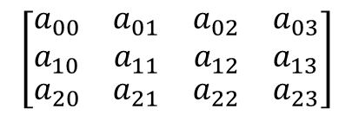
二維陣列及矩陣
數學表示法
資料結構
4行
4行
a₀₀ | a₀₁ | a₀₂ | a₀₃
a₁₀ | a₁₁ | a₁₂ | a₁₃
a₂₀ | a₂₁ | a₂₂ | a₂₃
$$\left[\begin{matrix}\begin{matrix}a_{00} & a_{01} \\ a_{10} & a_{11}\end{matrix} & \begin{matrix}a_{02} & a_{03} \\ a_{12} & a_{13}\end{matrix} \\ \begin{matrix}a_{20} & a_{21}\end{matrix} & \begin{matrix}a_{22} & a_{23}\end{matrix}\end{matrix}\right]$$
3列
3列
a_{ij}
A[i][j]

Slide 25
矩陣的輸出
將m × n矩陣的資料輸出
for (i = 0; i < m; i++) {
for (j = 0; j < n; j++)
printf(“%d”, A[i][j]);
printf(“\n”);
}
時間複雜度：O(m × n)
//照顧矩陣的每一列
//照顧矩陣的每一行
//印完一列要換行
j由上而下照顧每一行
a₀₀ | a₀₁ | a₀₂ | a₀₃
a₁₀ | a₁₁ | a₁₂ | a₁₃
a₂₀ | a₂₁ | a₂₂ | a₂₃
i由上而下照顧每一列

Slide 26
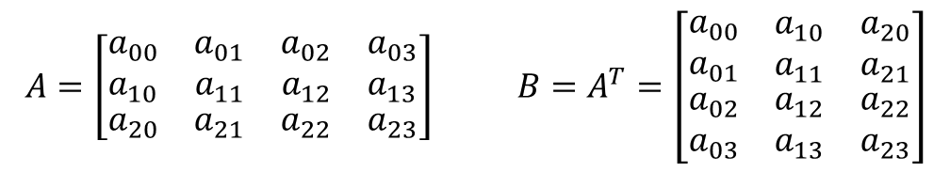
矩陣的轉置(transpose)
A為m × n的矩陣，則A的轉置矩陣B(= A^{T})為n × m的矩陣
B[j][i] = A[i][j]
for (i = 0; i < m; i++)
for (j = 0; j < n; j++)
B[j][i] = A[i][j];
時間複雜度：O(m × n)
$$A=\left[\begin{matrix}\begin{matrix}a_{00} & a_{01} \\ a_{10} & a_{11}\end{matrix} & \begin{matrix}a_{02} & a_{03} \\ a_{12} & a_{13}\end{matrix} \\ \begin{matrix}a_{20} & a_{21}\end{matrix} & \begin{matrix}a_{22} & a_{23}\end{matrix}\end{matrix}\right] B=A^{T}=\left[\begin{matrix}\begin{matrix}a_{00} \\ a_{01}\end{matrix} & \begin{matrix}a_{10} & a_{20} \\ a_{11} & a_{21}\end{matrix} \\ \begin{matrix}a_{02} \\ a_{03}\end{matrix} & \begin{matrix}a_{12} & a_{22} \\ a_{13} & a_{23}\end{matrix}\end{matrix}\right]$$

Slide 27
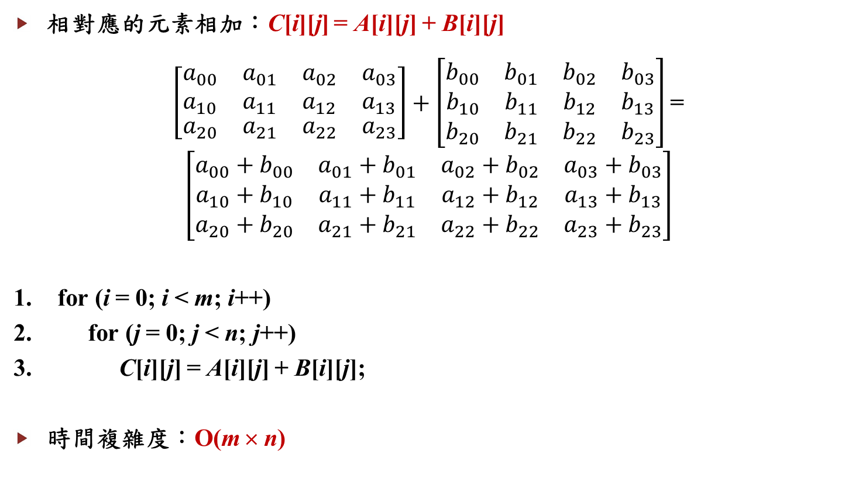
矩陣的相加(addition)
相對應的元素相加：C[i][j] = A[i][j] + B[i][j]
$\left[\begin{matrix}\begin{matrix}a_{00} & a_{01} \\ a_{10} & a_{11}\end{matrix} & \begin{matrix}a_{02} & a_{03} \\ a_{12} & a_{13}\end{matrix} \\ \begin{matrix}a_{20} & a_{21}\end{matrix} & \begin{matrix}a_{22} & a_{23}\end{matrix}\end{matrix}\right]+\left[\begin{matrix}\begin{matrix}b_{00} & b_{01} \\ b_{10} & b_{11}\end{matrix} & \begin{matrix}b_{02} & b_{03} \\ b_{12} & b_{13}\end{matrix} \\ \begin{matrix}b_{20} & b_{21}\end{matrix} & \begin{matrix}b_{22} & b_{23}\end{matrix}\end{matrix}\right]$= $\left[\begin{matrix}\begin{matrix}a_{00}+b_{00} & a_{01}+b_{01} \\ a_{10}+b_{10} & a_{11}+b_{11}\end{matrix} & \begin{matrix}a_{02}+b_{02} & a_{03}+b_{03} \\ a_{12}+b_{12} & a_{13}+b_{13}\end{matrix} \\ \begin{matrix}a_{20}+b_{20} & a_{21}+b_{21}\end{matrix} & \begin{matrix}a_{22}+b_{22} & a_{23}+b_{23}\end{matrix}\end{matrix}\right]$
for (i = 0; i < m; i++)
for (j = 0; j < n; j++)
C[i][j] = A[i][j] + B[i][j];
時間複雜度：O(m × n)

Slide 28
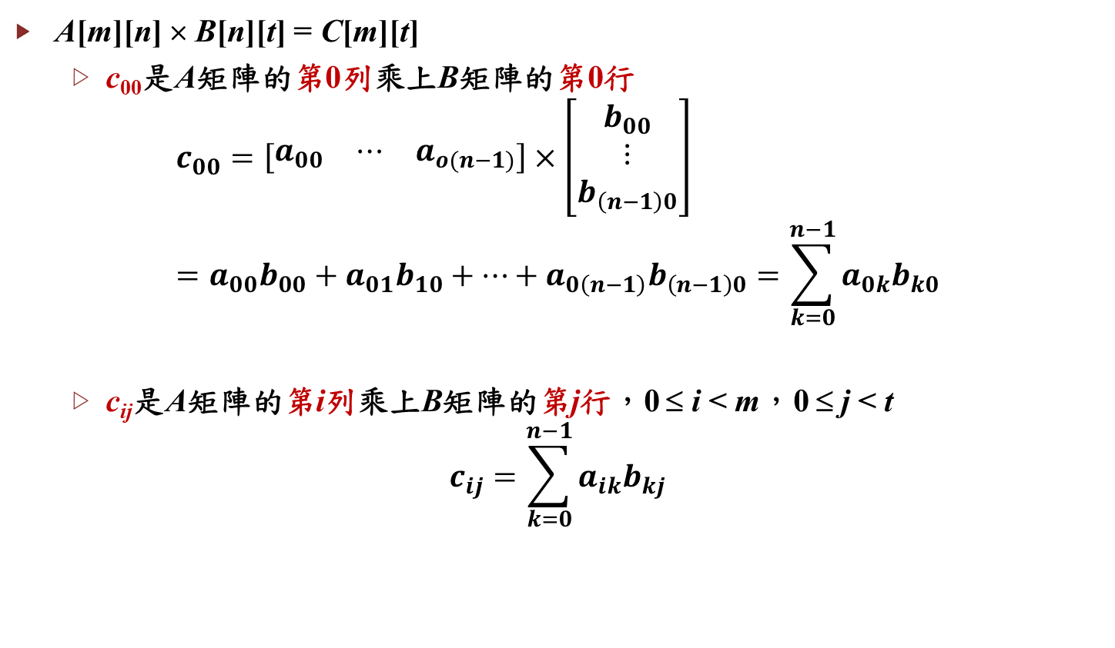
矩陣的相乘(multiplication) (1/2)
A[m][n] × B[n][t] = C[m][t]
c₀₀是A矩陣的第0列乘上B矩陣的第0行
$$c_{00}=\left[\begin{matrix}a_{00} & ⋯ & a_{o(n−1)}\end{matrix}\right]×\left[\begin{matrix}b_{00} \\ ⋮ \\ b_{\left(n−1\right)0}\end{matrix}\right]=a_{00}b_{00}+a_{01}b_{10}+⋯+a_{0\left(n−1\right)}b_{\left(n−1\right)0}=\sum_{k=0}^{n−1}{a_{0k}b_{k0}}$$
c_{ij}是A矩陣的第i列乘上B矩陣的第j行，0 ≤ i < m，0 ≤ j < t
$$c_{ij}=\sum_{k=0}^{n−1}{a_{ik}b_{kj}}$$

Slide 29
矩陣的相乘(multiplication) (2/2)
for (i = 0; i < m; i++)
for (j = 0; j < t; j++) {
C[i][j] = 0;
for (k = 0; k < n; k++)
C[i][j] = C[i][j] + A[i][k] × B[k][j];
}
時間複雜度：O(m × t × n)

Slide 30

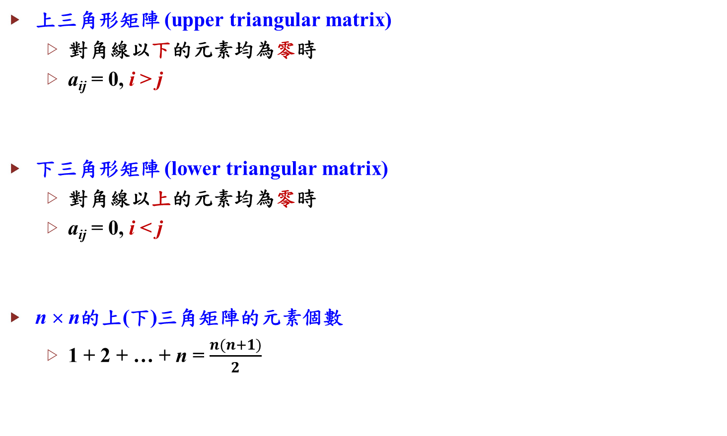

上三角形和下三角形 (1/3)
上三角形矩陣 (upper triangular matrix)
對角線以下的元素均為零時
a_{ij} = 0, i > j
下三角形矩陣 (lower triangular matrix)
對角線以上的元素均為零時
a_{ij} = 0, i < j
n × n的上(下)三角矩陣的元素個數
1 + 2 + … + n = $\frac{n(n+1)}{2}$
$$\left[\begin{matrix}\begin{matrix}a_{00} & a_{01} \\ 0_{} & a_{11}\end{matrix} & \begin{matrix}a_{02} & a_{03} \\ a_{12} & a_{13}\end{matrix} \\ \begin{matrix}0_{} & 0_{} \\ 0_{} & 0_{}\end{matrix} & \begin{matrix}a_{22} & a_{23} \\ 0_{} & a_{33}\end{matrix}\end{matrix}\right]$$
4
3
2
1
$$\left[\begin{matrix}\begin{matrix}a_{00} & 0_{} \\ a_{10} & a_{11}\end{matrix} & \begin{matrix}0_{} & 0_{} \\ 0_{} & 0_{}\end{matrix} \\ \begin{matrix}a_{20} & a_{21} \\ a_{30} & a_{31}\end{matrix} & \begin{matrix}a_{22} & 0_{} \\ a_{32} & a_{33}\end{matrix}\end{matrix}\right]$$
1
2
3
4

Slide 31




上三角形和下三角形 (2/3)
上三角形矩陣以列為主表示法
$$\left[\begin{matrix}\begin{matrix}a_{11} & a_{12} \\ 0_{} & a_{22}\end{matrix} & \begin{matrix}a_{13} & a_{14} \\ a_{23} & a_{24}\end{matrix} \\ \begin{matrix}0_{} & 0_{} \\ 0_{} & 0_{}\end{matrix} & \begin{matrix}a_{33} & a_{34} \\ 0_{} & a_{44}\end{matrix}\end{matrix}\right]$$
$$\left[\begin{matrix}\begin{matrix}1 & 2 \\ − & 5\end{matrix} & \begin{matrix}3 & 4 \\ 6 & 7\end{matrix} \\ \begin{matrix}− & − \\ − & −\end{matrix} & \begin{matrix}8 & 9 \\ − & 10\end{matrix}\end{matrix}\right]$$
元素該行的位置j
$$a_{34}=4\left(3−1\right)−\frac{3\left(3−1\right)}{2}+4$$
位置總數
不放元素的位置數
$$a_{ij}=n\left(i−1\right)−\frac{i\left(i−1\right)}{2}+j$$

Slide 32



上三角形和下三角形 (3/3)
上三角形矩陣以行為主表示法
$$\left[\begin{matrix}\begin{matrix}a_{11} & a_{12} \\ 0_{} & a_{22}\end{matrix} & \begin{matrix}a_{13} & a_{14} \\ a_{23} & a_{24}\end{matrix} \\ \begin{matrix}0_{} & 0_{} \\ 0_{} & 0_{}\end{matrix} & \begin{matrix}a_{33} & a_{34} \\ 0_{} & a_{44}\end{matrix}\end{matrix}\right]$$
$$\left[\begin{matrix}\begin{matrix}1 & 2 \\ − & 3\end{matrix} & \begin{matrix}4 & 7 \\ 5 & 8\end{matrix} \\ \begin{matrix}− & − \\ − & −\end{matrix} & \begin{matrix}6 & 9 \\ − & 10\end{matrix}\end{matrix}\right]$$
元素該行的位置i
$$a_{34}=\frac{4(4−1)}{2}+3$$
前面j行的位置總數
$$a_{ij}=\frac{j\left(j−1\right)}{2}+i$$

Slide 33
多項式表示法 (1/2)
P = a_{n}x^{n} + a_{n–1}x^{n–1} +…+ a₁x + a₀
n次多項式
a_{i}x^{j} 為多項式的項 (0 ≤ i ≤ n, 1 ≤ j ≤ n)
a_{i} 為係數，x為變數，j為指數
使用 n + 2 長度的陣列
陣列第一個元素是多項式最大的指數
依據指數由大至小依序儲存係數
只考慮多項式中非零項的係數
多項式有m項，則使用2m + 1長度的陣列
第一個元素是多項式非零項的個數
儲存每一個非零項的指數與係數
P = 8x⁵ + 6x⁴ + 3x² + 12
5 | 8 | 6 | 0 | 3 | 0 | 12
4 | 5 | 8 | 4 | 6 | 2 | 3 | 0 | 12

Slide 34

多項式表示法 (2/2)
P_{xy} = 8x⁵ + 6x⁴y³ + 4x²y + 3xy² + 7
需要 (5 + 1) × (3 + 1) = 24 的二維陣列
$$\begin{matrix} & \begin{matrix}\begin{matrix}y^{0} & y^{1}\end{matrix} & \begin{matrix}y^{2} & y^{3}\end{matrix}\end{matrix} \\ \begin{matrix}\begin{matrix}x^{0} \\ x^{1} \\ x^{2}\end{matrix} \\ \begin{matrix}x^{3} \\ x^{4} \\ x^{5}\end{matrix}\end{matrix} & \left[\begin{matrix}\begin{matrix}7 & 0 \\ 0 & 0 \\ 0 & 4 \end{matrix} & \begin{matrix}0 & 0 \\ 3 & 0 \\ 0 & 0 \end{matrix} \\ \begin{matrix}0 & 0 \\ 0 & 0 \\ 8 & 0\end{matrix} & \begin{matrix}0 & 0 \\ 0 & 6 \\ 0 & 0 \end{matrix}\end{matrix}\right]\end{matrix}$$

Slide 35
魔術方塊
有一 n × n 的方陣，其中 n 為奇數，請在 n × n 的魔術方陣中，將 1 到 n² 的整數填入其中，使其各列、各行及對角線之和皆相等。
0
1
2
3
4
0
15
8
1
24
17
規則1
1
16
14
7
5
23
規則2
2
22
20
13
6
4
規則3
3
3
21
19
12
10
規則4
4
9
2
25
18
11
Q1: 如果 1 不是填在最上列的中間格時，要如何完成魔術方陣？
Q2: 如果 n × n 的方陣，其中 n 為偶數，要如何完成魔術方陣？

Slide 36
字串
在 C/C++ 語言中，字串就是有結束符號的字元陣列
char name[10] = {“Merry”};
char str[12];
\0：字串的結束符號
空字元
8個bit都為0的byte
M | e | r | r | y | \0
結束符號
\0
結束符號

Slide 37
字串的長度
len = strlen(name);
for (len = 0; S[len] != ‘\0’; len++)
return(len);
不斷將計數器(len)的值加 1，直到碰到空字元時就結束
0
1
2
3
4
5
6
7
8
9
name
M | e | r | r | y | \0
計數器 len 從這裡開始
計數器 len 停在這裡

Slide 38
字串的複製
strcopy(S, name)
for (i = 0; name[i] != ‘\0’; i++)
S[i] = name[i];
S[i] = ‘\0’;
不斷做逐字元拷貝，直到碰到空字元就停止
計數器 i 從這裡開始
計數器 i 停在這裡
0
1
2
3
4
5
6
7
8
9
name
M | e | r | r | y | \0
S
M
e
r
r
y
\0

Slide 39
字串的比較
strcmp(nsme, S)
for (i = 0; name[i] == S[i]; i++)
if (name[i] == ‘\0’ && S[i] == ‘\0’) return 0;
if (name[i] < S[i]) return -1;
else return 1;
計數器 i 從這裡開始
0
1
2
3
4
5
6
7
8
9
name
M | e | r | r | y | \0
S
M | e | r | r | y | m | \0

Slide 40
擷取子字串
計數器 i 從這裡開始
substr(name, 5, 4, S)
substr(name, start, num, S)
len = strlen(S);
end = start + num;
if ((end > len) || (num = 0))
end = len;
for (i = start, j = 0; i < end; i++, j++)
S[j] = name[i];
S[j] = ‘\0’;
0
1
2
3
4
5
6
7
8
9
name
s | t | r | u | c | t | u | r | e | \0
S
c
t
u
r
\0

